Slide 1
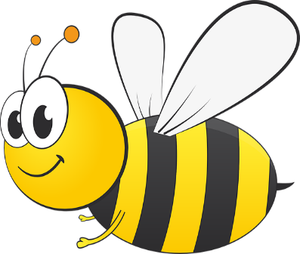
LES 4 ABEILLES
sur le modèle des albums à calculer de Brissiaud
Circonscription de Pompey 54

Slide 2
1ère phase : sans les caches.
Combien y-a-t-il d’abeilles en tout ?
Où sont-elles ?

Slide 3
1ère phase : sans les caches.
Combien y-a-t-il d’abeilles en tout ?
Où sont-elles ?

Slide 4
1ère phase : sans les caches.
Combien y-a-t-il d’abeilles en tout ?
Où sont-elles ?

Slide 5
1ère phase : sans les caches.
Combien y-a-t-il d’abeilles en tout ?
Où sont-elles ?

Slide 6
1ère phase : sans les caches.
Combien y-a-t-il d’abeilles en tout ?
Où sont-elles ?

Slide 7
2ème phase : avec le cache de droite.
Il y a 4 abeilles en tout. 3 abeilles sont sur des fleurs.
Combien y-a-t-il d’abeilles sur l’herbe ?

Slide 8
2ème phase : avec le cache de droite.
Il y a 4 abeilles en tout. 2 abeilles sont sur des fleurs.
Combien y-a-t-il d’abeilles sur l’herbe ?

Slide 9
2ème phase : avec le cache de droite.
Il y a 4 abeilles en tout. 1 abeille est sur une fleur.
Combien y-a-t-il d’abeilles sur l’herbe ?

Slide 10
2ème phase : avec le cache de droite.
Il y a 4 abeilles en tout. Aucune abeille n’est sur une fleur.
Combien y-a-t-il d’abeilles sur l’herbe ?

Slide 11
3ème phase : avec le cache de gauche.
Il y a 4 abeilles en tout. 1 abeille est sur l’herbe.
Combien y-a-t-il d’abeilles sur les fleurs ?

Slide 12
3ème phase : avec le cache de gauche.
Il y a 4 abeilles en tout. 2 abeilles sont sur l’herbe.
Combien y-a-t-il d’abeilles sur les fleurs ?

Slide 13
3ème phase : avec le cache de gauche.
Il y a 4 abeilles en tout. 2 abeilles sont sur l’herbe.
Combien y-a-t-il d’abeilles sur les fleurs ?

Slide 14
3ème phase : avec le cache de gauche.
Il y a 4 abeilles en tout. 3 abeilles sont sur l’herbe.
Combien y-a-t-il d’abeilles sur les fleurs ?

Slide 15
3ème phase : avec le cache de gauche.
Il y a 4 abeilles en tout. Aucune abeille n’est sur l’herbe.
Combien y-a-t-il d’abeilles sur les fleurs ?

Slide 16
3ème phase : avec le cache de gauche.
Il y a 4 abeilles en tout. 3 abeilles sont sur l’herbe.
Combien y-a-t-il d’abeilles sur les fleurs ?

Slide 17
Qu’as-tu appris ?

